Slide 1
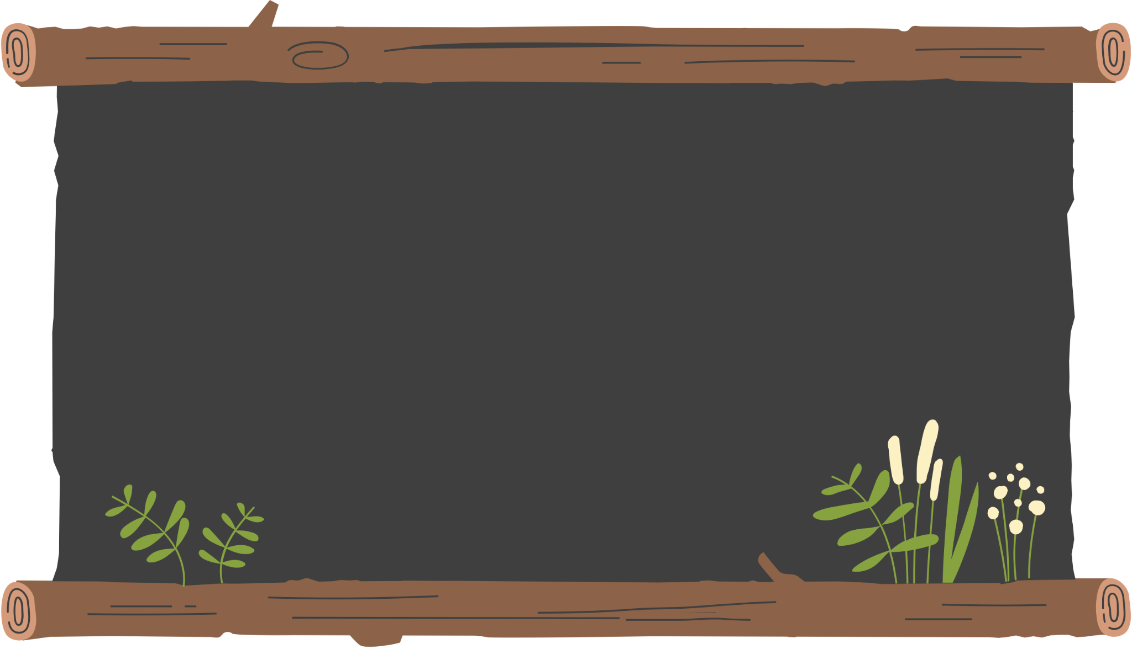
Udviklet til FN BYEN UGE SEX
Twogere Talks!

Slide 2
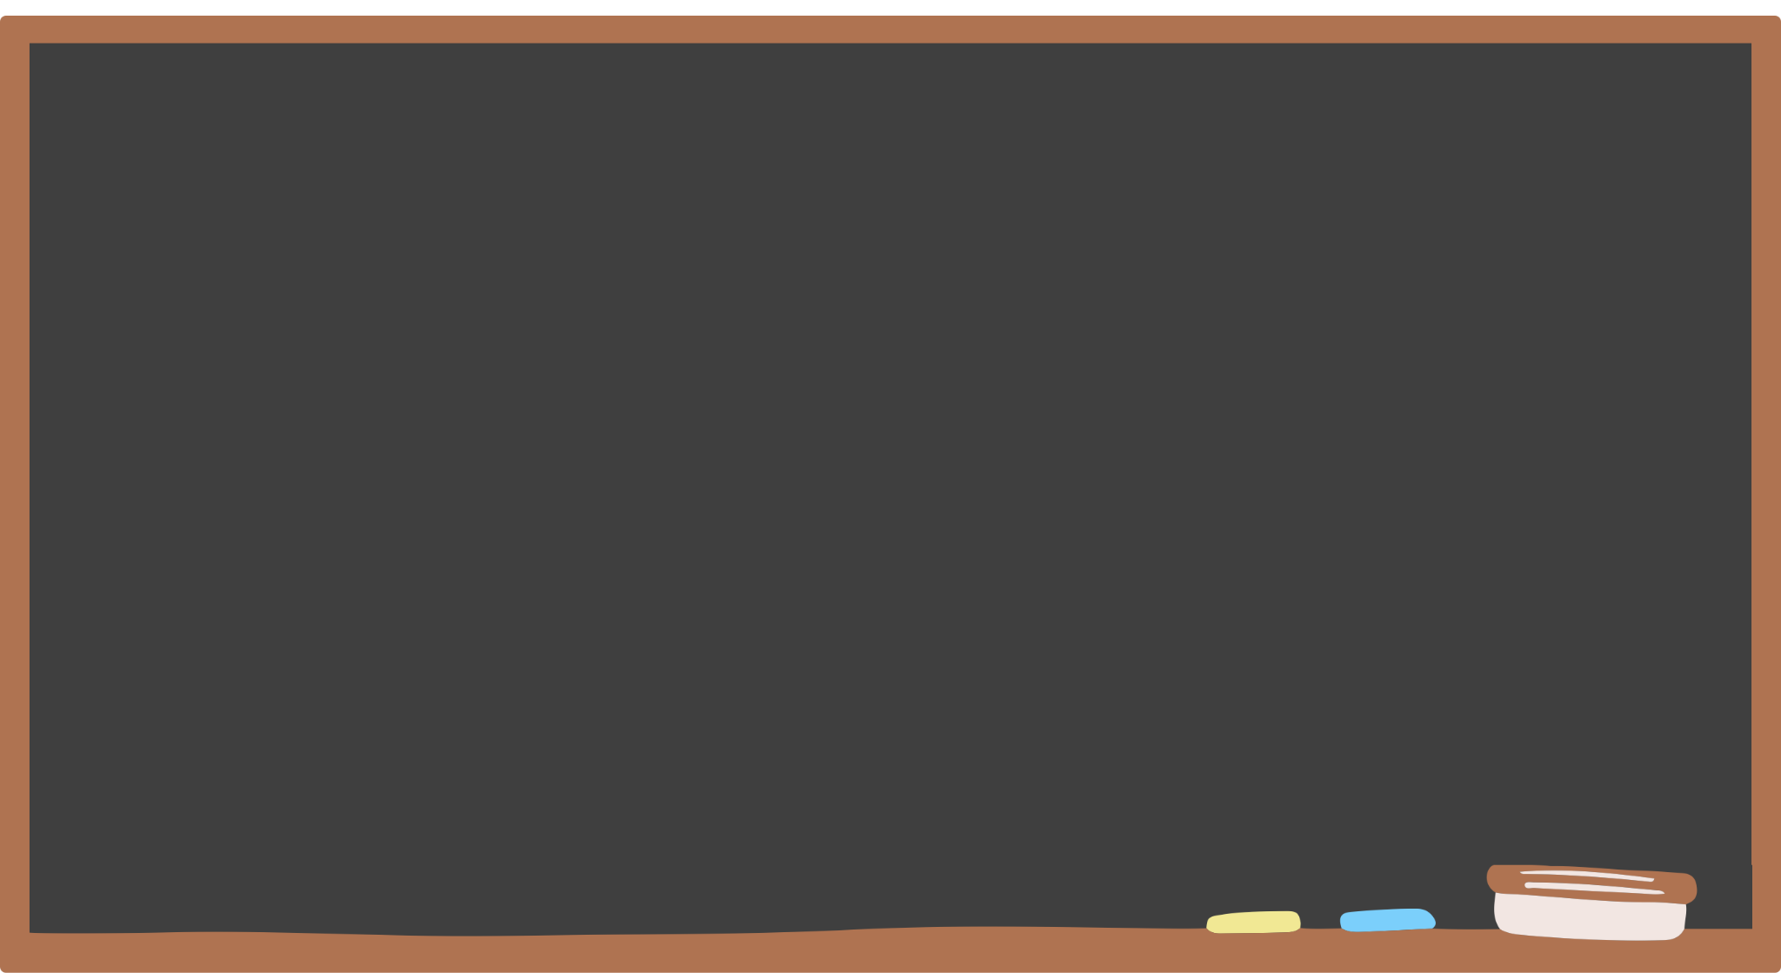
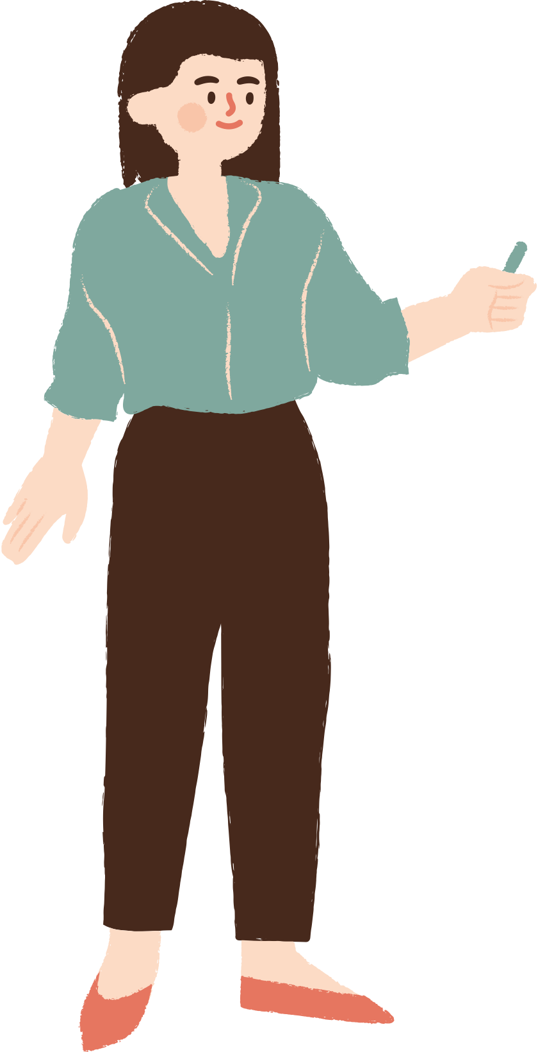
AGENDA
Kort præsentation af Twogere Talks
Introduktion til Twogere talks dansk ver.
Afprøv spillet Kort feedback - hvad synes i? Tak for nu!

Slide 3
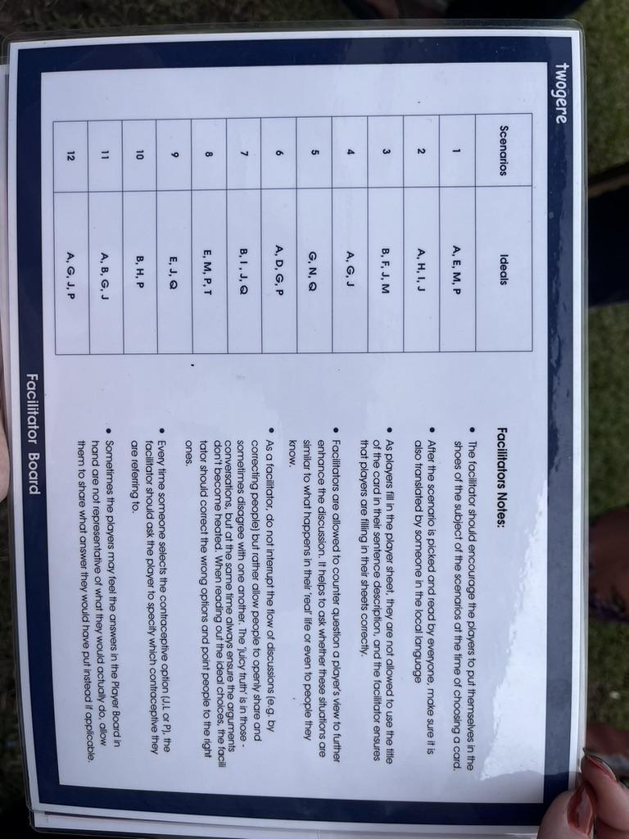
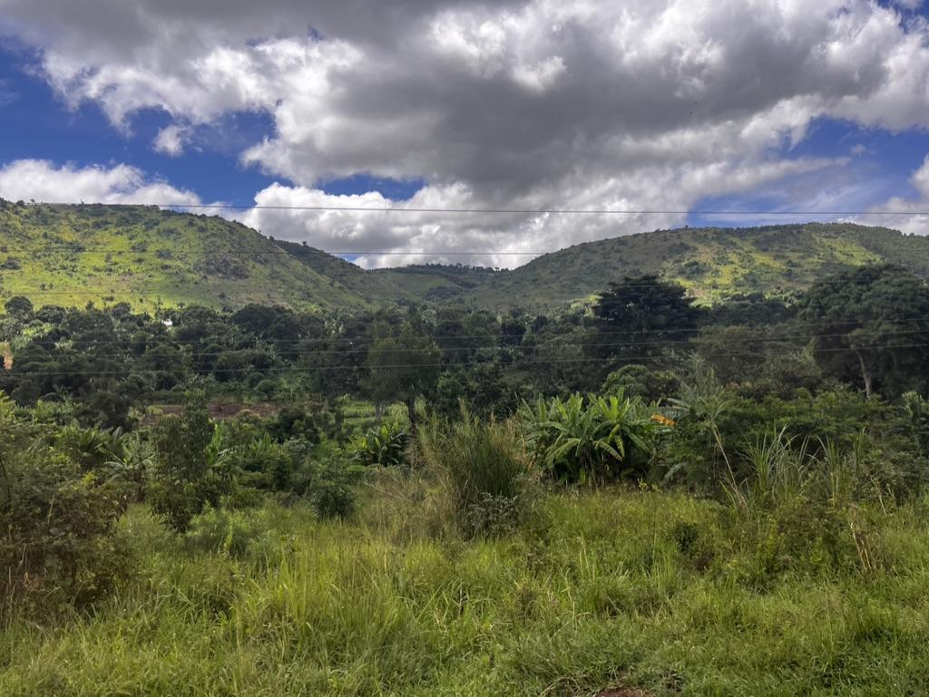
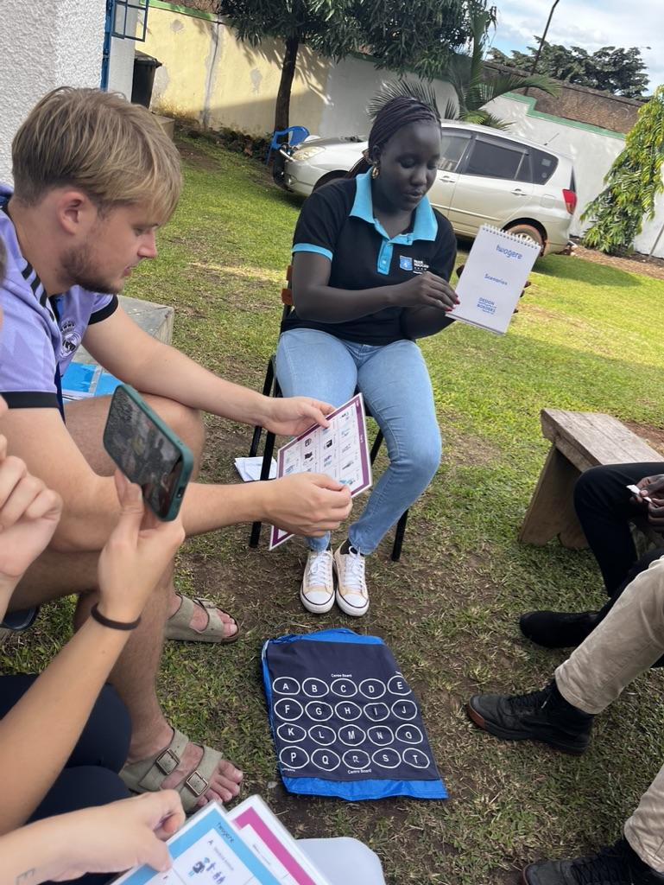
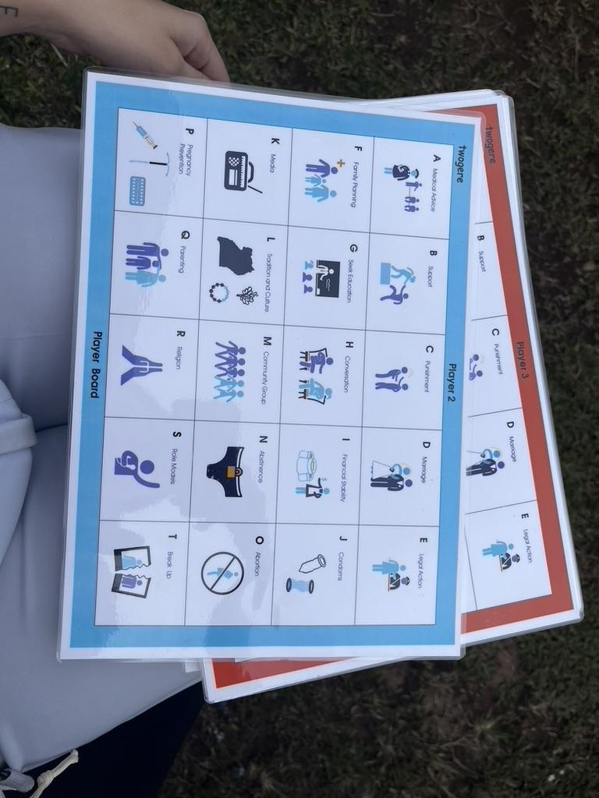
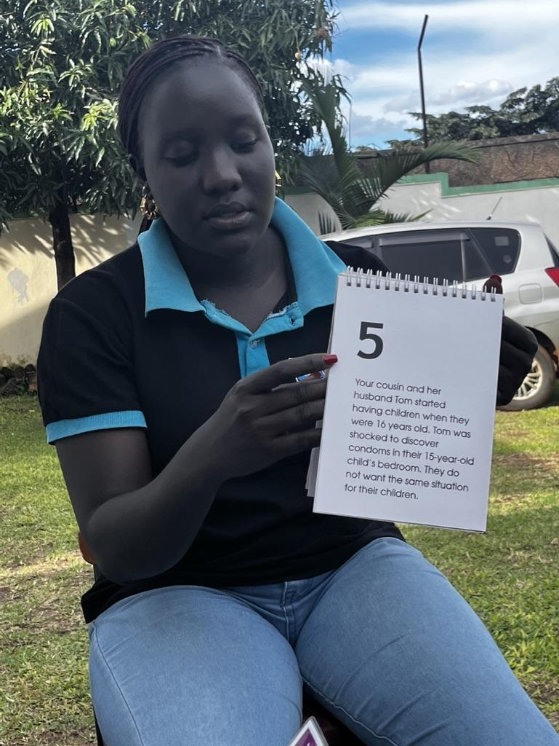
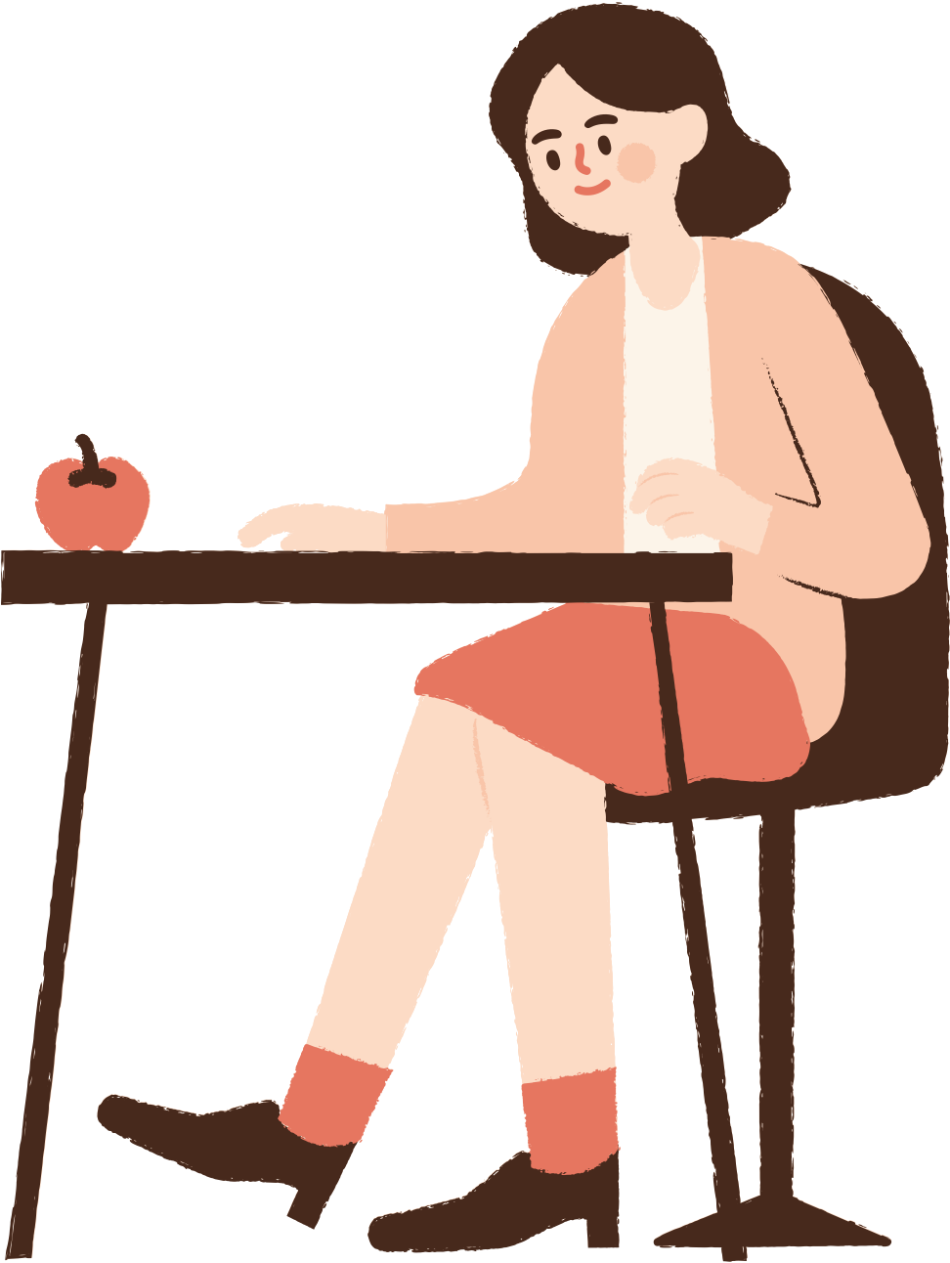
Twogere talks
Notes:
Billede 1: Hvilket land tror eleverne der er på billedet? Hav en snak om Uganda - kender eleverne Uganda i forvejen? Hvilke tanker har de om Uganda, og om Afrika generelt?
Billede 2: Det originale Twogere talks i brug i en gruppe af 5-10 mennesker i Uganda med en peer educator. De får jævnaldrene til at facilitere spillet i Uganda.
Billede 3: Et eksempel på et dilemma, som bliver præsenteret af en Peer Educator - se evt. lærerguide for at læse eksempler på dilemmaer op.
Billede 4: En spillerplade, som hver spiller sidder med. Der er muligheder fra A til T, med både piktogrammer og overskrift.
Billede 5: En anbefaling til svar, som Peer Educatoerne kan følge. Det er dog vigtigt at nævne, at der ikke findes forkerte svar - det handler om at have en åben og ærlig samtale. Det vigtigste er, at man laver et velovervejet valg, og kan begrunde hvorfor man valgte netop dén mulighed, eller hvorfor man fravalgte andre.

Slide 4
Hvordan spiller vi så Twogere Talks nu?
1
2
3
Træk et dilemma
Vælg en svarmulighed
Diskussion i plenum
Dilemmaet bliver læst højt og delt ud til grupperne
Når hver gruppe/elev har valgt en svarmulighed, går en fra gruppen op og sætter en post-it på tavlen
Vi snakker om jeres svar i fælleskab - var der forskelle? Andre svar, i hellere ville have?
Notes:
Ift. at trække et dilemma, kan man enten lade det ske fysisk, eller man kan om muligt/nødvendigt bruge en Picker Wheel/Wheel of names, hvis ikke man vil lade det være op til en specifik elev.

Slide 5
Notes:
Hvis eleverne sidder i grupper, lad dem snakke i 2 minutter ca. inden de giver et svar.
Svaret gives ved at sætte en post-it eller anden form for spillerbrik på tavlen - gør det tydeligt, at man skal kunne forklare hvorfor man tænker, at ens svar er relevant for den valgte problemstilling.
Man kan også vælge at printe små udgaver af spillepladen ud (find den i lærerguiden), og lægge dem på bordene, hvis smartboard/skærm er for lille, og gør det svært at læse.
Man kan gå igennem lige så mange problemstillinger, som man vil, og der er også mulighed for, at man selv kan tilføje dilemmaer. Om muligt, kan man vælge at lave en brevkasse nogle dage op til, hvor eleverne selv kan komme med problemstillinger.

Slide 6
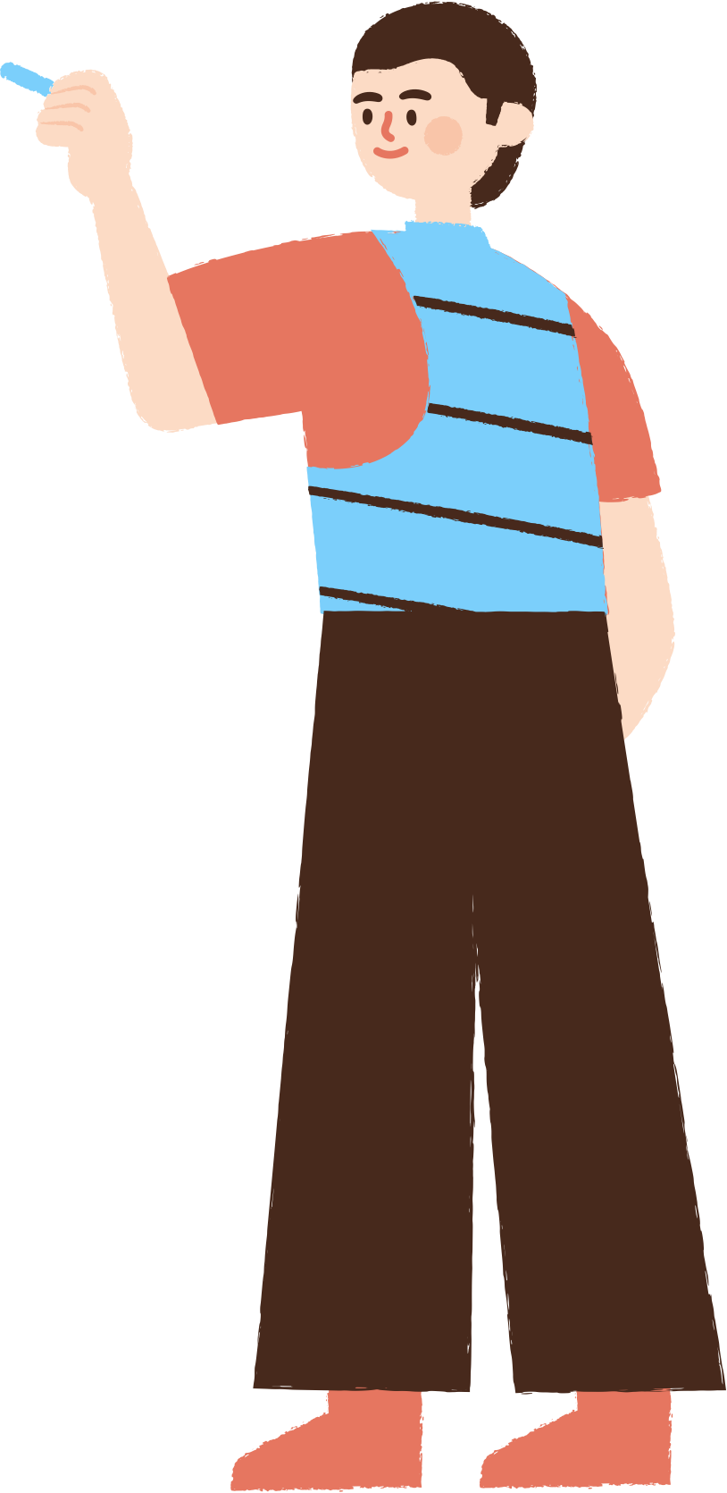
Mange tak!

